Slide 1
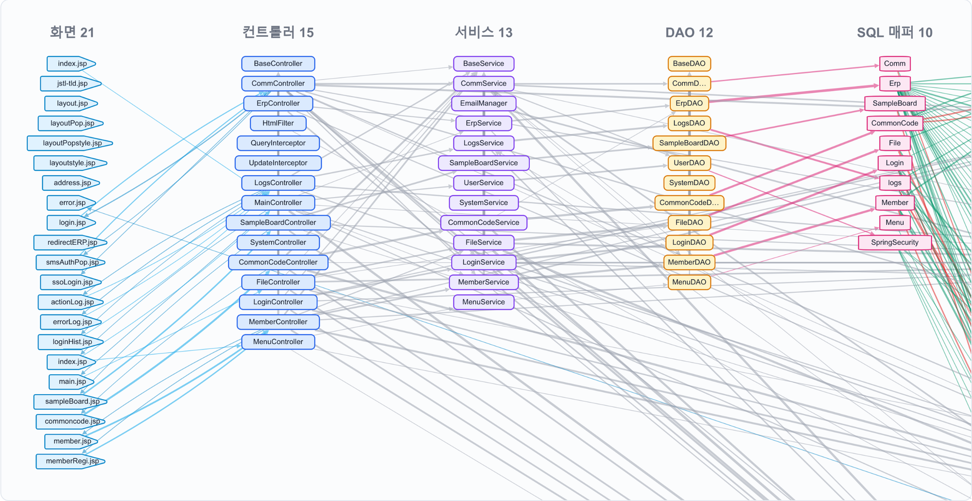
소스 코드를
지도로 만드는 분석 Tool
Dstone Knowledge 기능 소개서
Java 소스를 읽어 화면부터 테이블까지 이어진 길을 그려 둡니다.
고치기 전에 영향 범위를 보고, 뜻으로 코드를 찾습니다.
노드 맵: 화면 → 컨트롤러 → 서비스 → DAO → SQL 매퍼
dstone-knowledge · dstone-boot Knowledge 콘솔

Slide 2




유지보수 현장에서 매번 부딪히는 벽
WHY
어디까지 영향이 갈지 모른다
문서는 없거나 이미 낡았다
컬럼 하나를 바꿔도 어느 화면이 깨질지 알 수 없습니다. 매퍼 → DAO → 서비스 → 컨트롤러 → JSP를 손으로 거슬러 올라가야 합니다.
설계서와 실제 소스가 다릅니다. 결국 소스를 처음부터 다시 읽으며 흐름을 짐작합니다.
지식이 사람 머릿속에만 있다
소스를 AI에 맡기기 어렵다
시스템을 잘 아는 담당자가 떠나면 분석을 처음부터 다시 합니다. 인수인계가 길어지고 실수가 늘어납니다.
소스 반출이 막힌 폐쇄망이 많고, LLM이 짐작으로 답한 호출 관계는 그대로 믿기 어렵습니다.

Slide 3






소스를 읽어 지도를 만들고, 그 지도에 묻습니다
SOLUTION
소스 폴더 하나만 알려 주면 정적 분석으로 "누가 누구를 부르고, 어느 주소가 어느 테이블까지 닿는지"를 DB에 기록합니다.
분석 콘솔
사람이 화면으로 묻습니다
분석 대상 소스
9단계 정적 분석
지식 DB
AI 에이전트
KnowledgeTool로 묻습니다
Java · JSP · XML · 설정
빌드·실행 없이 읽기만
선언 → 호출 해석 →
의미 분석 → 문서화
분석 결과 · 관계 그래프
검색 문서 · 임베딩
REST API
기존 시스템이 묻습니다
추측하지 않고 계산합니다
분석 결과가 먼저, 검색은 그다음
사내 서버 안에서 끝납니다
LLM에게 "누가 부르는 것 같니"라고 묻지 않습니다. 컴파일러처럼 이름을 풀어 정하고, 확실하지 않은 것은 신뢰도를 붙여 남깁니다.
소스를 잘라 벡터 DB에 넣는 흔한 RAG와 순서가 반대입니다. 분석으로 알아낸 사실을 글로 적고 그 글을 검색합니다.
대상 시스템을 빌드하거나 DB에 붙지 않습니다. 결과는 PostgreSQL에 쌓여 서버를 다시 켜도 그대로입니다.

Slide 4
실제 운영 웹앱 하나를 4분 만에 지도로
PROOF
운영 서버에서 받아 온 Spring MVC 웹앱(펼친 WAR)을 분석한 결과입니다. Java 489개, JSP 538개, MyBatis SQL 1,905건이 들어 있습니다.
3분 52초
99.96%
1,715개
11만 9천
전체 분석 시간
호출 해석률
찾아낸 진입점
기록된 관계
파일 1,142개, 약 37만 줄
스캔부터 검색 문서 작성까지
메소드 호출 58,806건 가운데
대상이 확정된 비율
웹 주소 1,679 · 스케줄 26
서블릿 7 · JSP · main
호출 · 상속 · SQL 실행
테이블 읽기·쓰기 · 화면 연결
분석 결과를 바로 믿어도 되는지 숫자로 알려 줍니다
호출 해석률 99.96%는 "누가 누구를 부르는지"가 거의 모두 풀렸다는 뜻입니다. 영향도·호출 관계 결과를 그대로 써도 된다는 근거가 됩니다. 검색용 임베딩은 분석이 끝난 뒤 백그라운드에서 따로 진행됩니다. (2026-10-05 측정, 실행 환경과 소스 규모에 따라 달라집니다)

Slide 5



이런 질문에 몇 초 만에 답합니다
USE CASE
알고 싶은 것
예전에는
Dstone Knowledge에서는
TB_ORDER에 컬럼을 더하면 어느 화면을 고쳐야 하지?
SQL 파일에서 테이블 검색 → DAO → 서비스 → 컨트롤러 → JSP를 손으로 거슬러 올라감
영향도 분석
테이블 이름을 적고 "분석" 한 번
OrderService.cancel은 누가 부르고, 안에서 뭘 부르지?
IDE의 호출 계층을 여러 번 눌러 따라감
호출 관계 · 노드 맵
부르는 쪽 / 불리는 쪽 버튼
주문 취소는 어디서 처리하지?
"취소", "cancel"로 grep 후 하나씩 열어 봄
검색
질문 문장을 그대로 입력
이번 배포에서 뭐가 달라졌지?
변경 파일 목록을 보고 짐작
리비전 비교
새 주소, 없어진 메소드, 바뀐 SQL

Slide 6
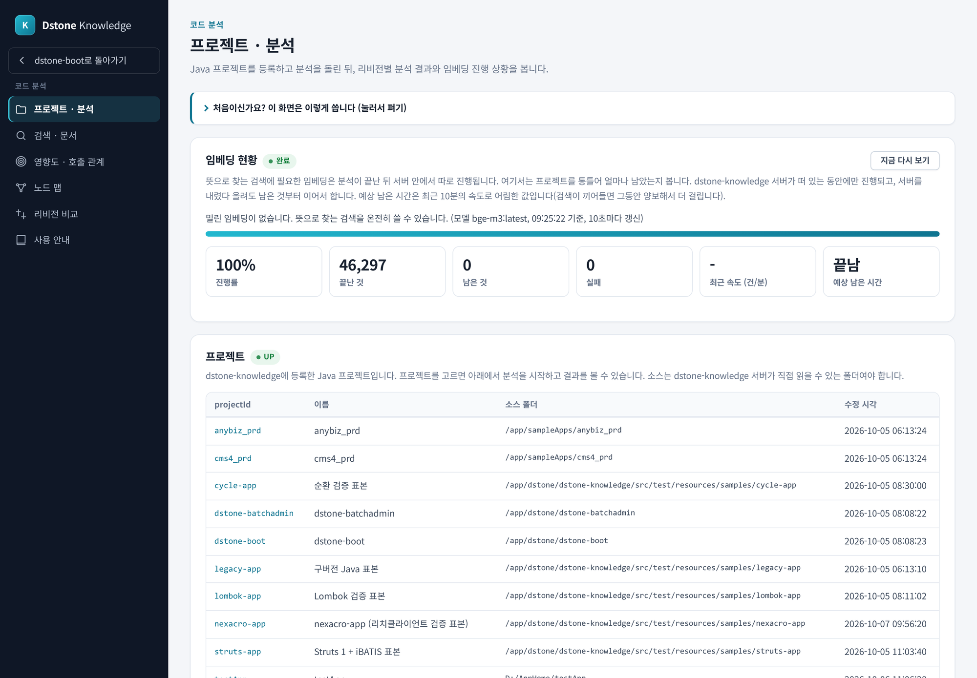





메뉴 여섯 개로 끝나는 분석 콘솔
CONSOLE
프로젝트 · 분석
소스 등록, 분석 실행, 리비전 요약
검색 · 문서
뜻과 이름으로 찾기, 일반 문서 올리기
영향도 · 호출 관계
고치면 어디까지 닿는지, 누가 부르는지
노드 맵
호출 구조를 그림으로, 관계 트리
리비전 비교
두 시점 사이에 바뀐 것
사용 안내
처음 쓰는 사람을 위한 따라 하기
dstone-boot 안의 메뉴로 열리며, 브라우저는 Knowledge 서버를 직접 부르지 않습니다. 외부 CDN 없이 라이브러리를 내장해 폐쇄망에서도 그대로 열립니다.

Slide 7
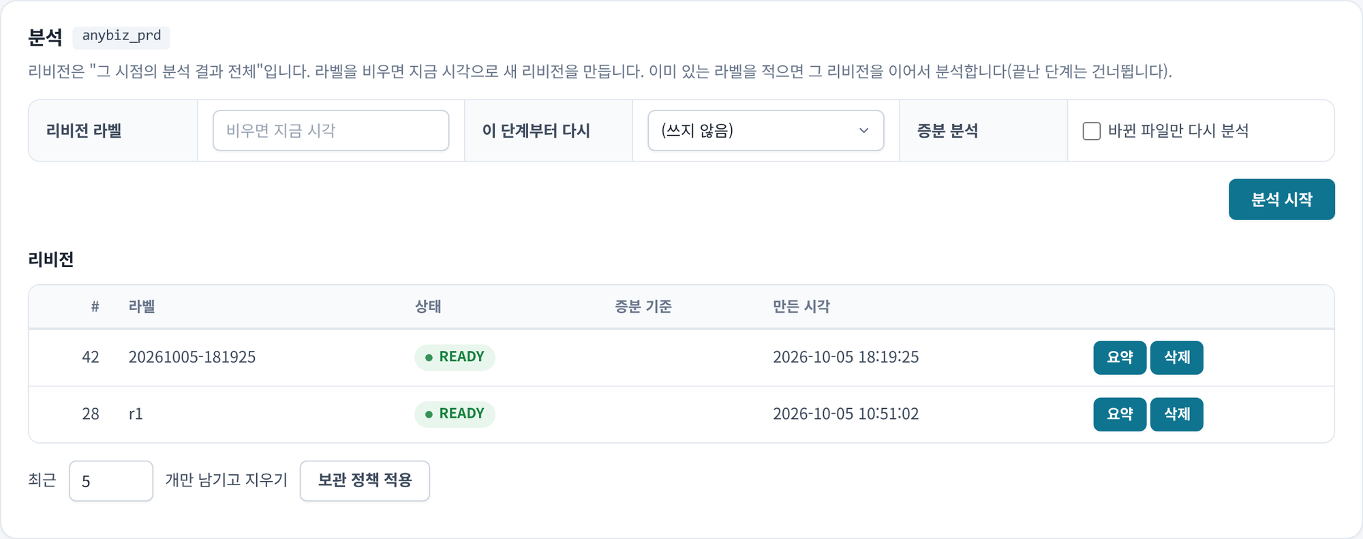
소스 폴더만 알려 주면 분석이 시작됩니다
ANALYZE
1
리비전 = 그 시점의 결과 한 벌
분석할 때마다 새 리비전이 생깁니다. 서로 섞이지 않아 지우거나 비교하기 쉽습니다.
1
2
3
2
이 단계부터 다시
4
규칙을 바꿨을 때 앞 단계는 두고 필요한 단계부터 다시 돌립니다.
3
바뀐 파일만 다시 분석
5
증분 분석. 안 바뀐 파일의 결과는 옮겨 오고, 결과는 전체 분석과 같습니다.
4
진행 상황과 요약
단계별 진행률을 보고, 끝나면 [요약]으로 품질을 확인합니다. 멈춰도 이어서 합니다.
프로젝트 등록은 이름과 소스 폴더 경로 두 가지면 됩니다. 소스 폴더 안의 jar는 알아서 찾고, jar가 다른 곳에 있을 때만 위치를 더 적습니다.
5
보관 정책
최근 N개만 남기고 오래된 리비전을 정리합니다.

Slide 8



분석 공정 9단계: 공장처럼 차례로 돕니다
PIPELINE
[분석 시작]을 한 번 누르면 아래 단계가 순서대로 돕니다. 회색 단계는 증분 분석일 때만 일합니다.
1
2
3
4
5
6
7
8
9
재고 조사
베껴 오기
명부 만들기
부속 서류
연결 베끼기
전화 연결
족보 정리
간판 달기
안내 책자
SCAN
CARRY
DECLARE
RESOURCE
CARRY_RESOLVE
RESOLVE
LINK
SEMANTIC
DOCUMENT
파일 목록
안 바뀐 결과
클래스·메소드
SQL·설정
안 바뀐 관계
호출 대상 풀기
재정의·구현
주소·계층·SQL
검색 문서
파일 하나씩 처리
멈춰도 이어서
오래 걸리는 파일은 감시
프로젝트 전체를 메모리에 올리지 않습니다. 파일 3만여 개 규모의 선언 분석까지 확인했습니다.
단계와 파일마다 진행 상태를 남깁니다. 서버가 멈추거나 취소해도 끝난 일은 건너뛰고 이어 갑니다.
한 파일이 정해진 시간을 넘기면 건너뛰고 경고로 남깁니다. 분석 전체가 멈추지 않습니다.

Slide 9
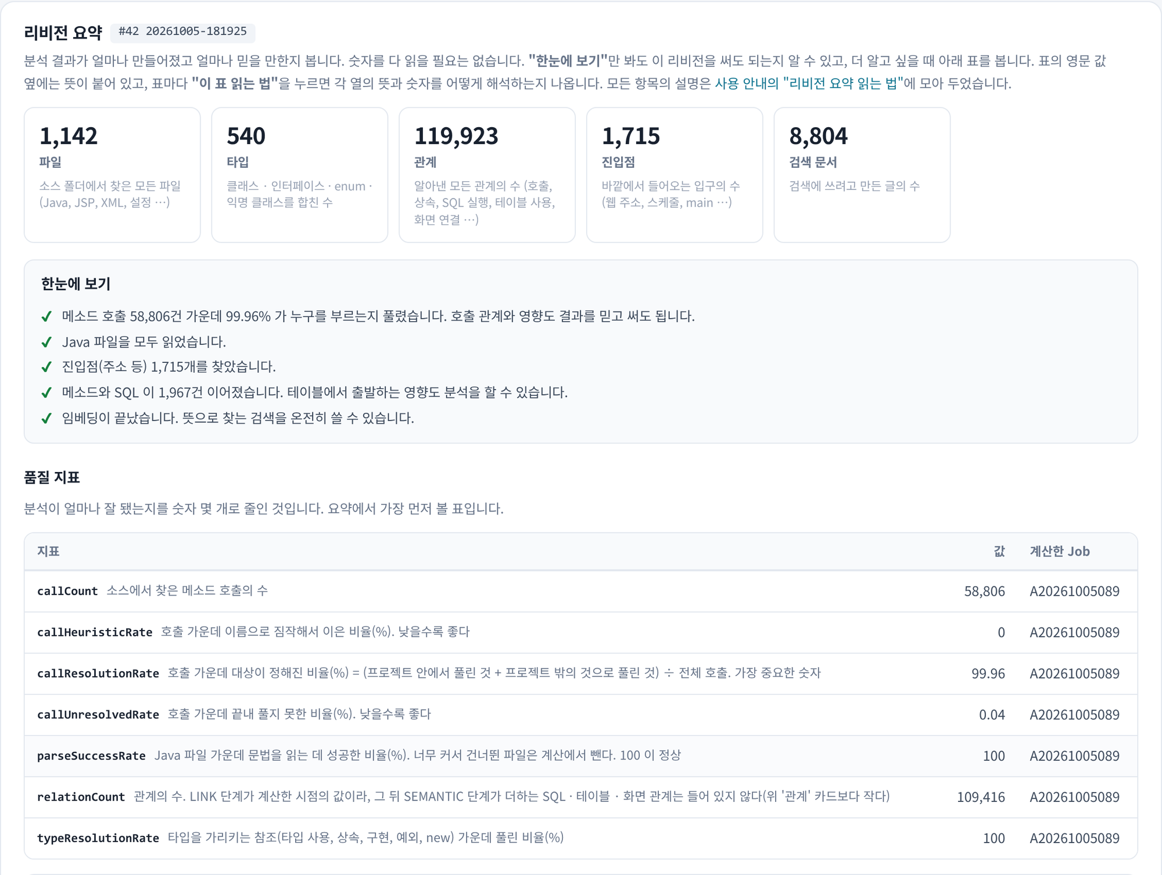
리비전 요약: 믿고 써도 되는지 한눈에
QUALITY
1
숫자 카드 다섯 장
1
파일, 타입, 관계, 진입점, 검색 문서 수. 분석이 얼마나 만들어졌는지 먼저 봅니다.
2
2
한눈에 보기
"호출 99.96%가 풀렸습니다. 영향도 결과를 믿고 써도 됩니다"처럼 판정을 문장으로 알려 줍니다.
3
3
품질 지표와 읽는 법
호출 해석률, 파싱 성공률 같은 지표마다 뜻이 붙어 있고, 표마다 [이 표 읽는 법]이 있습니다.
숫자를 다 읽을 필요가 없습니다
초록 체크만 보고도 결과를 써도 되는지 판단합니다.

Slide 10
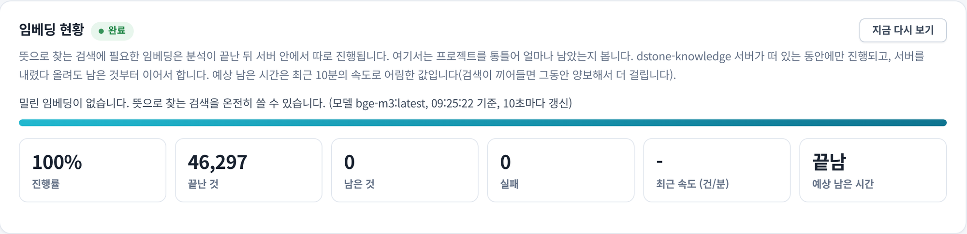


검색 준비도 알아서: 임베딩 현황
EMBEDDING
뜻으로 찾는 검색에 필요한 임베딩은 분석이 끝난 뒤 서버 안에서 따로 진행됩니다. 진행률과 남은 시간을 한 패널에서 봅니다.
분석은 바로 끝납니다
재시작해도 이어서
사내 임베딩 모델
Job은 문서를 쓰자마자 끝나고, 임베딩은 대기열에서 이어집니다. 그동안에도 이름 검색은 됩니다.
서버를 내렸다 올려도 남은 것부터 다시 진행합니다. 실패한 건수도 따로 보입니다.
Ollama(bge-m3 등) 같은 사내 모델로 돌릴 수 있어 소스 내용이 밖으로 나가지 않습니다.

Slide 11
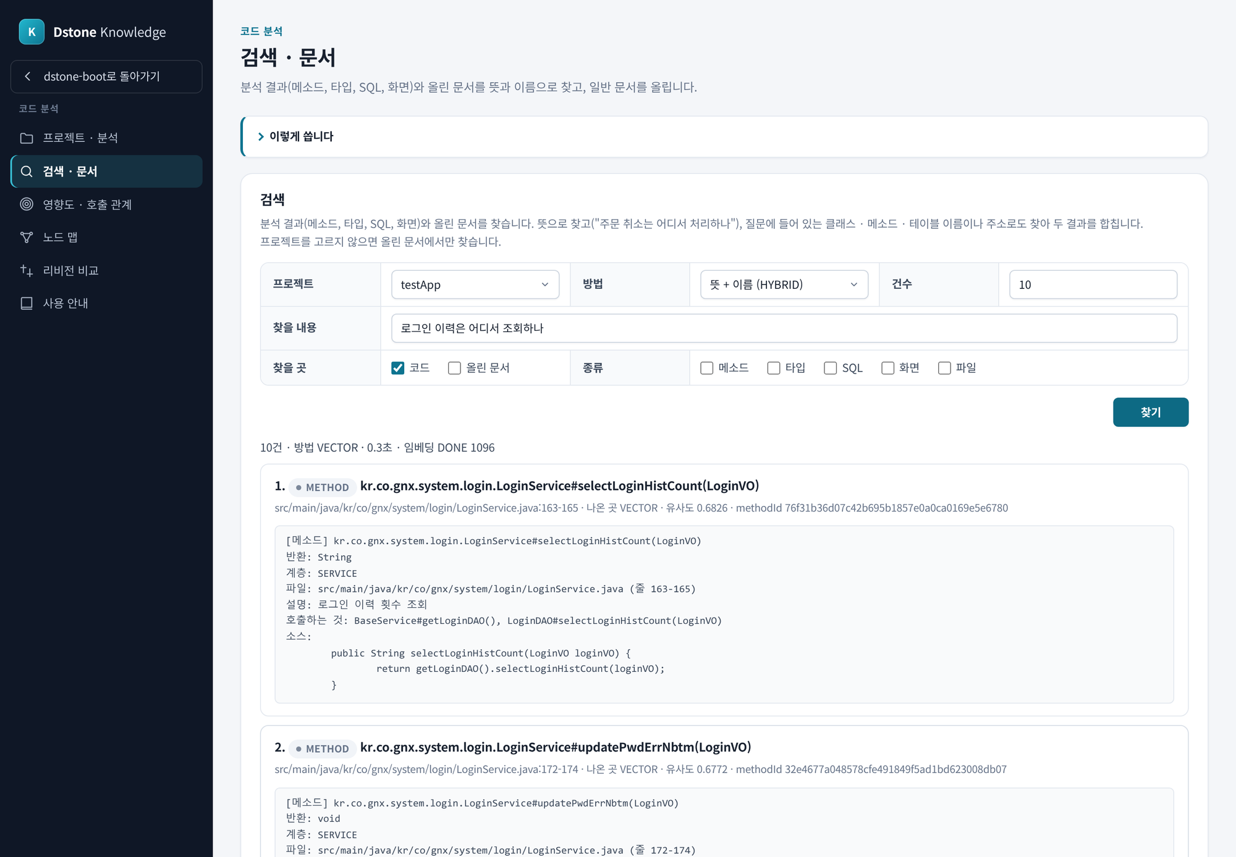
검색: 낱말이 아니라 뜻으로 찾습니다
SEARCH
1
질문을 그대로 적습니다
"로그인 이력은 어디서 조회하나"처럼 평소 말로 묻습니다.
2
뜻 + 이름 (HYBRID)
2
1
뜻으로 찾은 결과와, 질문 속 클래스·메소드·테이블 이름으로 찾은 결과를 합칩니다.
3
4
3
종류를 골라 좁히기
메소드, 타입, SQL, 화면, 파일 가운데 원하는 것만 봅니다.
4
결과는 분석된 사실
계층, 호출하는 것, 실행하는 SQL, 읽는 테이블, 소스 위치가 함께 나옵니다.

Slide 12
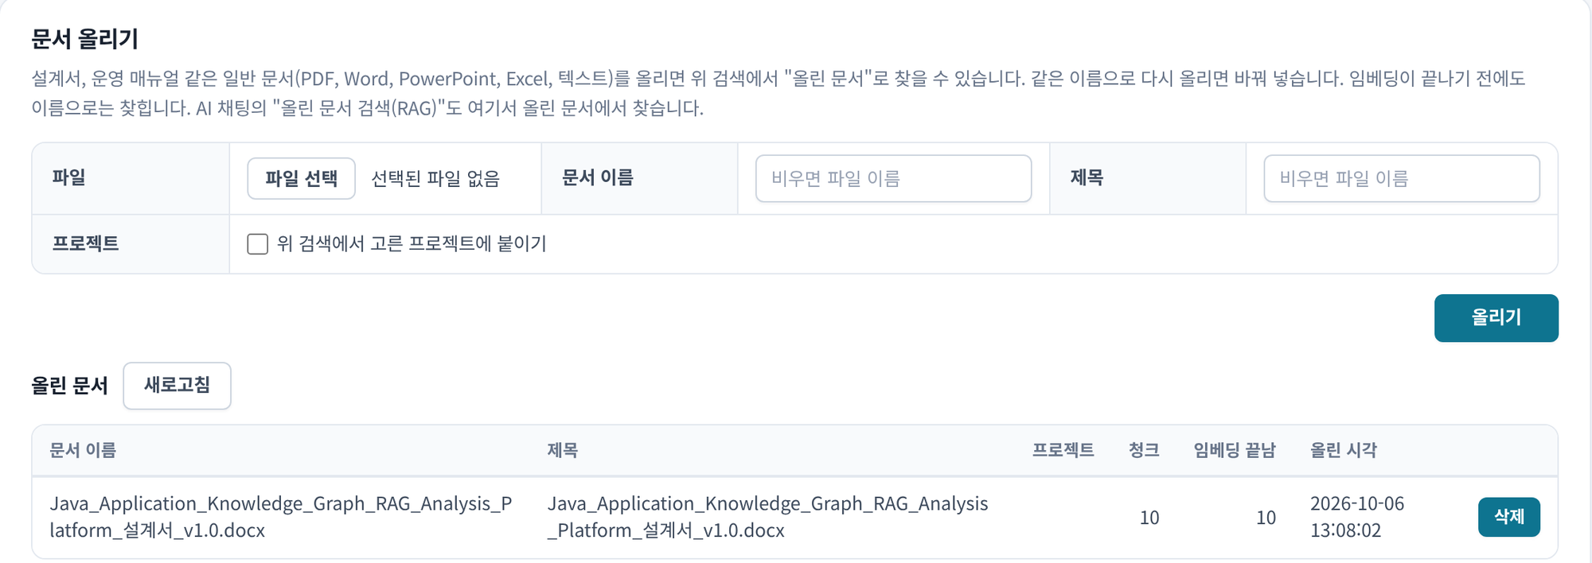


설계서와 매뉴얼도 같은 검색창에서
DOCUMENTS
코드만으로는 알 수 없는 업무 규칙은 문서에 있습니다. 문서를 올려 두면 코드와 함께 찾습니다.
PDF · Word · PPT · Excel · 텍스트
가지고 있는 문서를 그대로 올립니다.
같은 이름이면 새 판으로 교체
문서가 바뀌면 다시 올리기만 하면 됩니다.
프로젝트에 붙이기
검색에서 고른 프로젝트의 문서로 묶어 둡니다.
AI 채팅에서도 같은 문서
AI 콘솔의 "올린 문서 검색(RAG)"도 여기 올린 문서를 찾습니다.
임베딩이 끝나기 전에도 찾을 수 있습니다
문서 이름과 본문의 낱말로 먼저 찾고, 임베딩이 끝나면 뜻으로도 찾습니다.

Slide 13
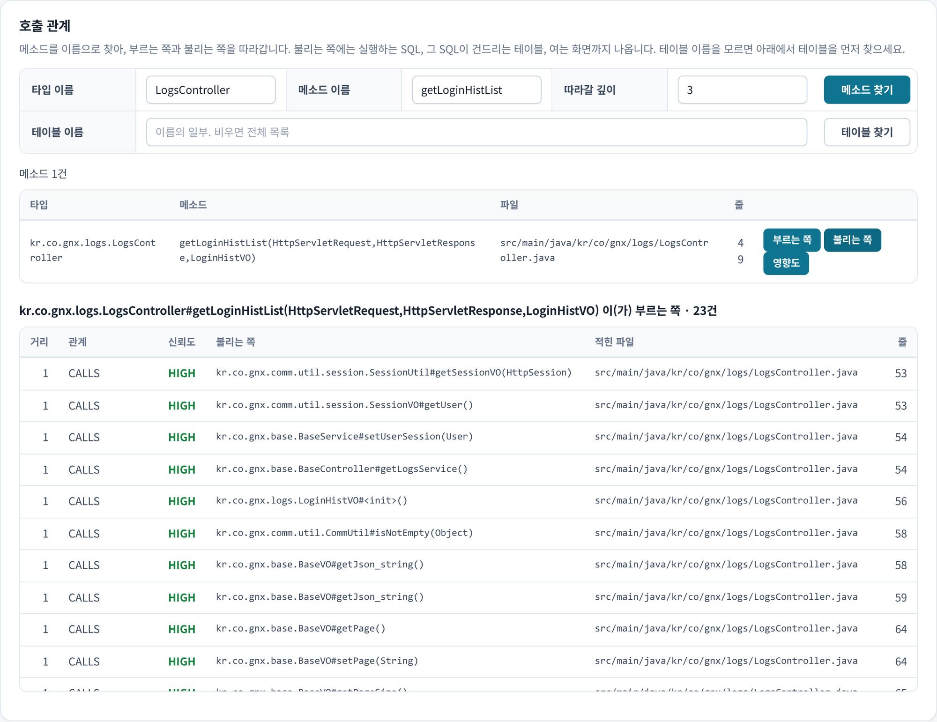
호출 관계: 누가 부르고, 무엇을 부르나
CALL GRAPH
1
메소드를 이름으로 찾기
1
타입 이름 일부와 메소드 이름만 적습니다. 따라갈 깊이도 정합니다.
4
2
부르는 쪽 · 불리는 쪽
2
버튼 하나로 위로 거슬러 오르거나 아래로 따라 내려갑니다.
3
3
거리 · 신뢰도 · 줄 번호
몇 단계 떨어졌는지, 얼마나 확실한지, 소스 몇 번째 줄에 적혔는지 나옵니다.
4
테이블부터 시작
테이블 이름을 모르면 목록에서 고르고 바로 영향도로 넘어갑니다.

Slide 14
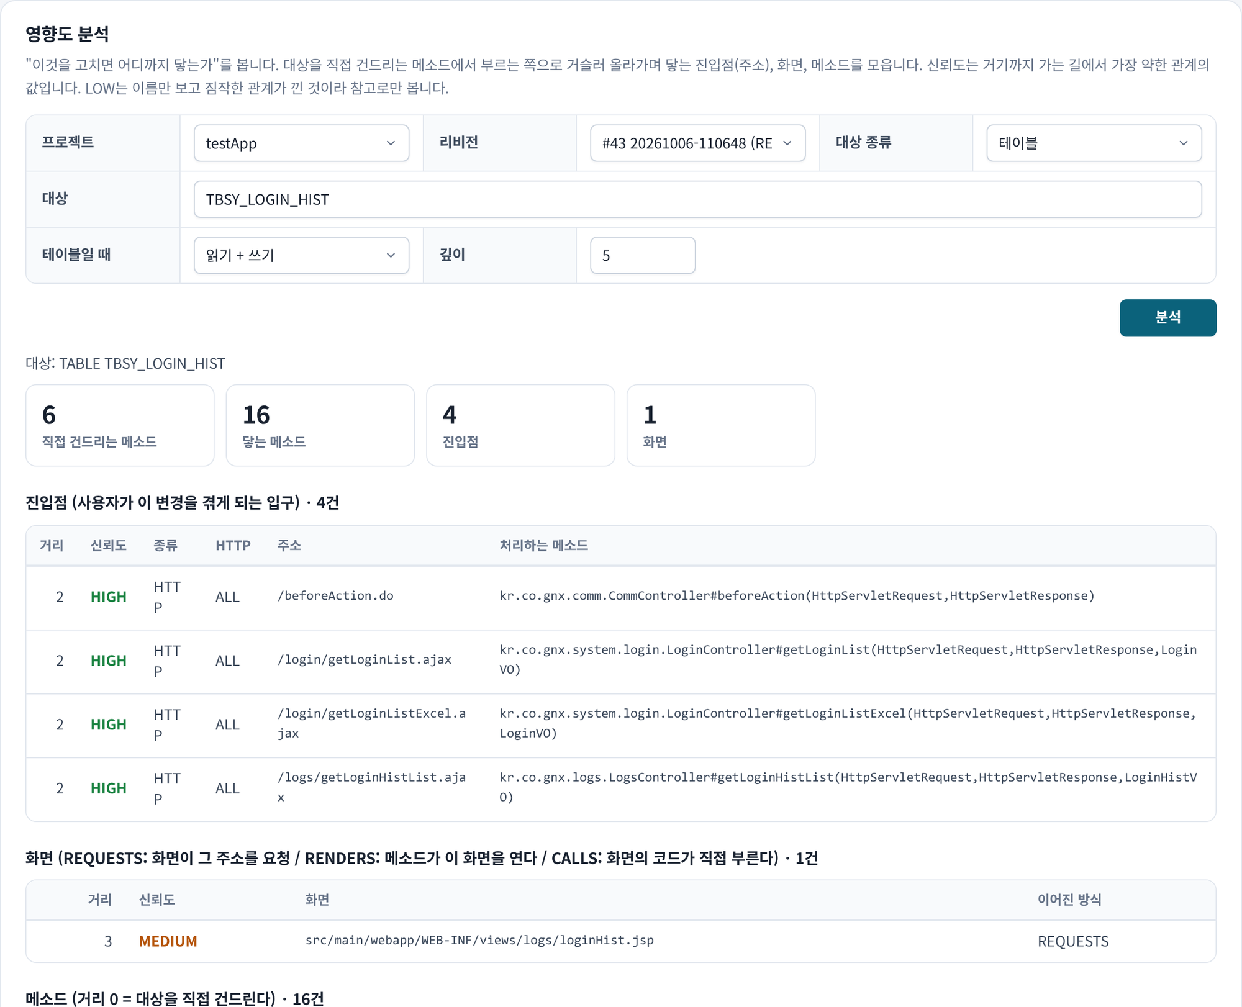
영향도 분석: 테이블 하나를 고치면 어디까지?
IMPACT
1
대상은 네 가지
1
테이블, SQL statement, 클래스, 메소드 가운데 무엇이든 출발점이 됩니다.
2
2
읽기·쓰기 나눠 보기
그 테이블을 쓰는 곳만, 또는 읽는 곳만 따로 봅니다.
3
3
결과를 숫자로 먼저
4
직접 건드리는 메소드 6 → 닿는 메소드 16 → 진입점 4 → 화면 2.
4
진입점 = 테스트 목록
사용자가 이 변경을 겪게 되는 주소입니다. 회귀 테스트 범위가 바로 나옵니다.
5
5
영향받는 화면까지
어느 JSP 화면이 그 주소를 부르는지 이어서 보여 줍니다.

Slide 15
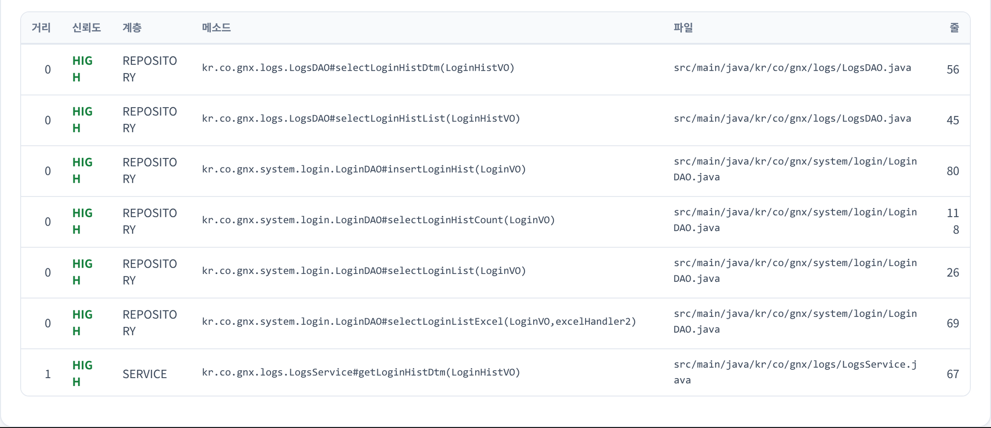
근거와 확실성까지 보여 주는 영향도
EVIDENCE
결과의 모든 줄에는 거리, 신뢰도, 계층, 파일과 줄 번호가 붙습니다. 확인할 곳을 바로 열어 볼 수 있습니다.
HIGH
컴파일러처럼 풀었습니다
타입과 시그니처로 대상을 확정했습니다. 그대로 믿어도 됩니다.
MEDIUM
타입은 알고 이름으로 골랐습니다
화면이 주소를 요청하는 것처럼 글자에서 찾은 연결입니다.
LOW
이름만 보고 짐작했습니다
지우지 않고 남기되 참고용으로 표시합니다. 노드 맵에서는 점선입니다.
"거리 0"은 대상을 직접 건드리는 메소드입니다
거리가 늘수록 부르는 쪽으로 한 단계씩 올라간 것이고, 신뢰도는 그 길에서 가장 약한 연결의 값입니다.

Slide 16
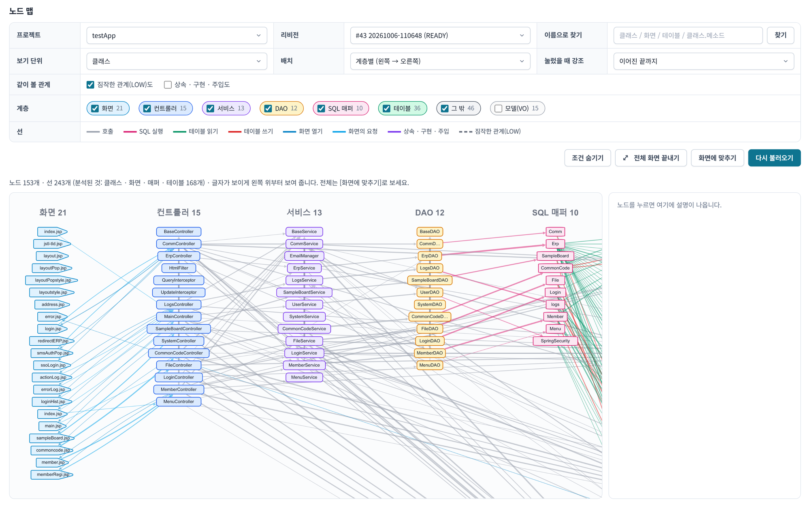
노드 맵: 시스템 전체를 한 장의 지도로
NODE MAP
4
1
계층별로 줄을 세웁니다
화면 → 컨트롤러 → 서비스 → DAO → SQL 매퍼 → 테이블 순서로 왼쪽에서 오른쪽.
2
3
2
계층을 켜고 끄기
보고 싶은 계층만 남깁니다. 모델(VO)은 처음에 꺼 둡니다.
1
3
선 색이 관계 종류
호출, SQL 실행, 테이블 읽기·쓰기, 화면 열기·요청, 상속을 색으로 나눕니다.
4
이름으로 바로 찾기
클래스, 화면, 테이블, "클래스.메소드"를 적으면 그 자리로 갑니다.

Slide 17
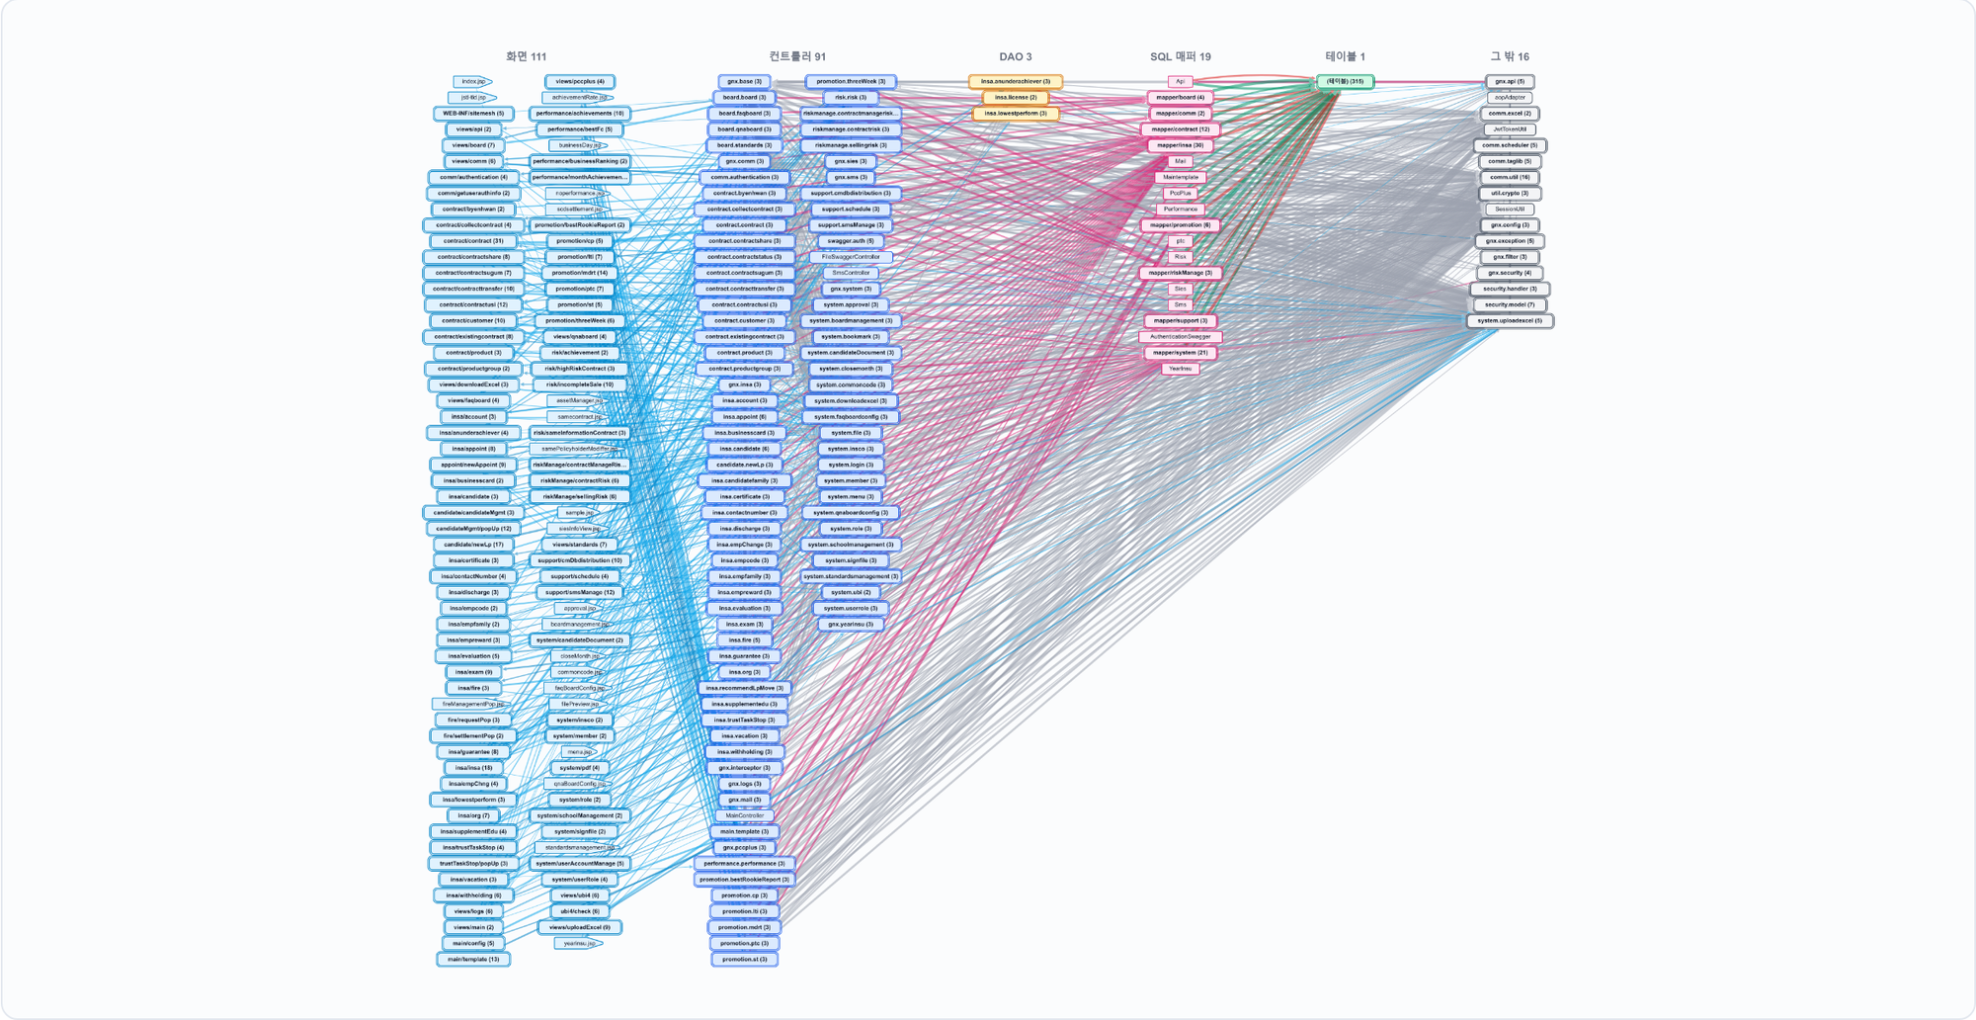
큰 시스템도 묶음으로 접어서 봅니다
SCALE
1,434개
클래스·화면·매퍼·테이블
1.3초
전체 지도 응답 시간
202개
자동으로 접은 묶음
메소드가 아니라 클래스·화면 단위로 그립니다. 메소드 1만 5천 개짜리 시스템도 지도가 무거워지지 않습니다. 노드가 많으면 패키지·폴더로 자동으로 묶고, 묶음을 두 번 누르면 펼칩니다. 실제 운영 웹앱(앞의 PROOF) 기준 측정값입니다.

Slide 18
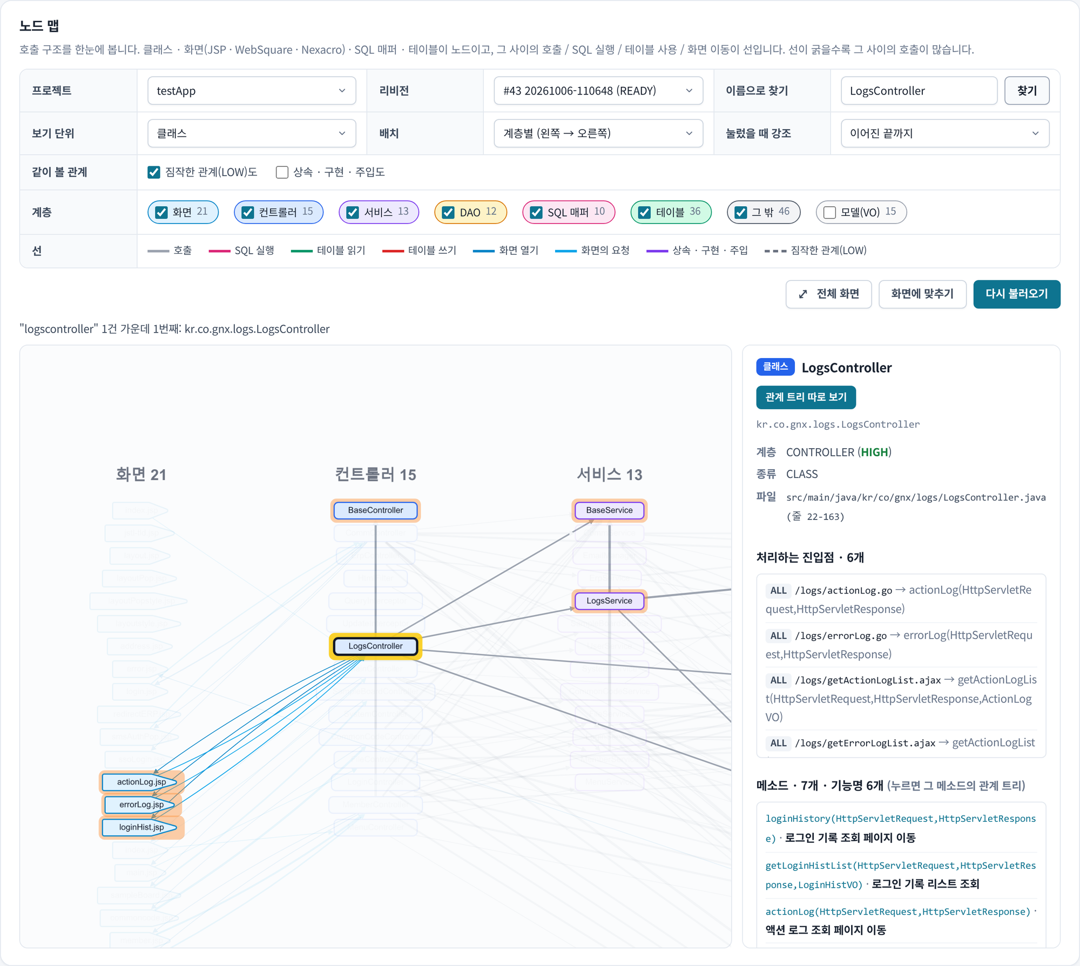
노드를 누르면 설명서가 펼쳐집니다
DETAIL
1
이어진 것만 밝게
고른 노드와 이어진 화면·서비스만 남기고 나머지는 흐리게 합니다.
2
처리하는 진입점
이 컨트롤러가 받는 주소 목록. /logs/getLoginHistList.ajax 같은 실제 주소입니다.
4
3
메소드와 기능명
소스 주석에서 읽은 "로그인 기록 리스트 조회" 같은 기능명을 메소드 옆에 붙입니다.
2
1
4
관계 트리 따로 보기
이 노드에서 출발하는 길을 메소드 단위로 팝업에 그립니다.
3
기능명은 지어내지 않습니다
소스 주석에 실제로 적힌 글만 씁니다. 파일이 바뀌었으면 보여 주지 않습니다.

Slide 19
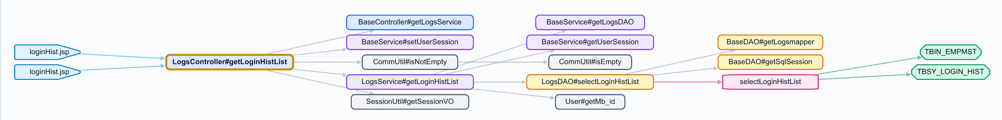
관계 트리: 화면에서 테이블까지 한 줄로
RELATION TREE
로그인 이력 화면(loginHist.jsp)에서 시작해 컨트롤러, 서비스, DAO, SQL을 거쳐 테이블 두 개에 닿는 길입니다.
화면
컨트롤러
서비스
DAO
SQL 매퍼
테이블
양쪽 방향을 한 번에
숨긴 계층은 점선으로
화면끼리의 연결
가운데 노란 테두리가 고른 메소드입니다. 왼쪽은 부르는 쪽, 오른쪽은 불리는 쪽이고 깊이를 따로 정합니다.
유틸·모델 같은 계층을 끄면 그 노드를 건너뛰어 길이 끊기지 않게 잇습니다.
[화면호출관계]를 켜면 이 화면을 띄우거나 끼워 넣는 다른 화면까지 보입니다.

Slide 20
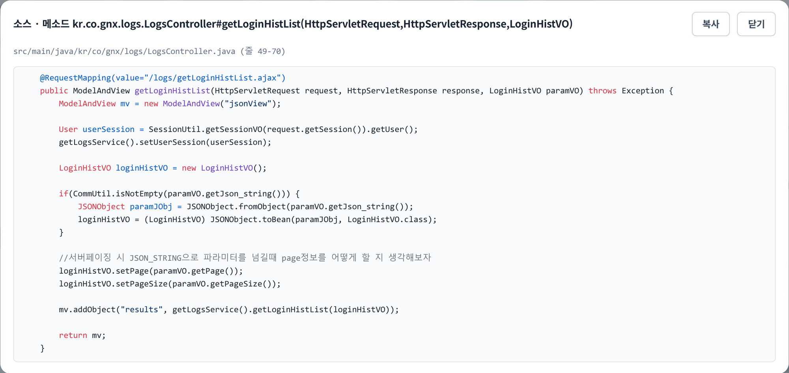
소스와 SQL을 그 자리에서 엽니다
SOURCE
1
파일과 줄 번호
어느 파일 몇 번째 줄인지 위에 적혀 있습니다.
2
색을 입힌 코드
Java, JSP, XML, SQL을 언어에 맞게 읽기 좋게 보여 줍니다.
3
SQL은 정리해서
한 줄로 붙은 SQL을 절마다 줄을 나눠 보여 주고, [원문 보기]로 원래 모양도 봅니다.
4
복사 한 번
찾은 코드를 그대로 복사해 이슈나 설계서에 붙입니다.
IDE를 열지 않아도 됩니다
노드 맵, 관계 트리, 검색 결과에서 [소스 보기] · [SQL 보기]를 누르면 바로 열립니다.

Slide 21
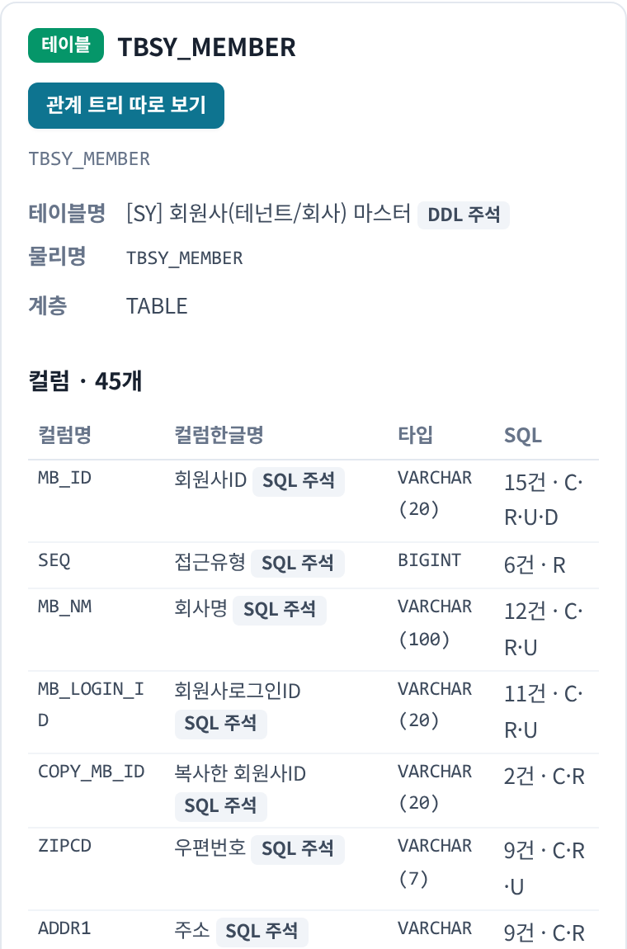




테이블 한글명과 컬럼별 CRUD까지
TABLE
한글명은 이 순서로 찾고, 어디서 찾았는지 태그로 붙입니다
DB
DDL
DDL 주석
SQL 주석
소스
사전
›
›
›
›
›
운영 DB 코멘트
COMMENT 구문
-- 주석
매퍼 SQL
Entity·필드
용어 사전 파일
컬럼마다 쓰임새
운영 DB는 선택
컬럼별로 몇 개의 SQL이 만들고(C) 읽고(R) 고치고(U) 지우는지(D) 보여 줍니다.
DB 코멘트는 접속 정보를 줄 때만 읽기 전용으로 읽고, 저장하지 않습니다.
프로젝트 용어 사전
물리명 옆에 한글명
가지고 있는 테이블 목록·컬럼 사전 CSV를 연결하면 빈 한글명을 채웁니다.
영향도와 노드 맵에서 TBSY_MEMBER 대신 "회원사 마스터"로 읽습니다.

Slide 22
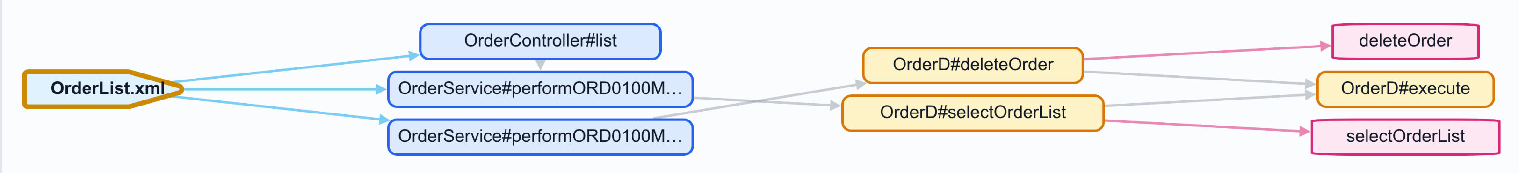


JSP는 물론 WebSquare · Nexacro 화면까지
COVERAGE
WebSquare 화면(OrderList.xml)이 부르는 거래가 컨트롤러와 서비스를 지나 SQL까지 이어집니다.
화면
JSP(스크립틀릿 포함) · WebSquare · Nexacro 화면과 공통 스크립트
웹 진입점
Spring MVC · Servlet(web.xml) · Struts 1 / Struts 2 · 스케줄러 · main
SQL
MyBatis · iBATIS 매퍼, 쿼리 XML. SQL에서 테이블과 컬럼을 뽑습니다
Java
구버전 Java부터 최신까지, Lombok 코드도. 프레임워크가 없어도 호출 관계는 나옵니다

Slide 23
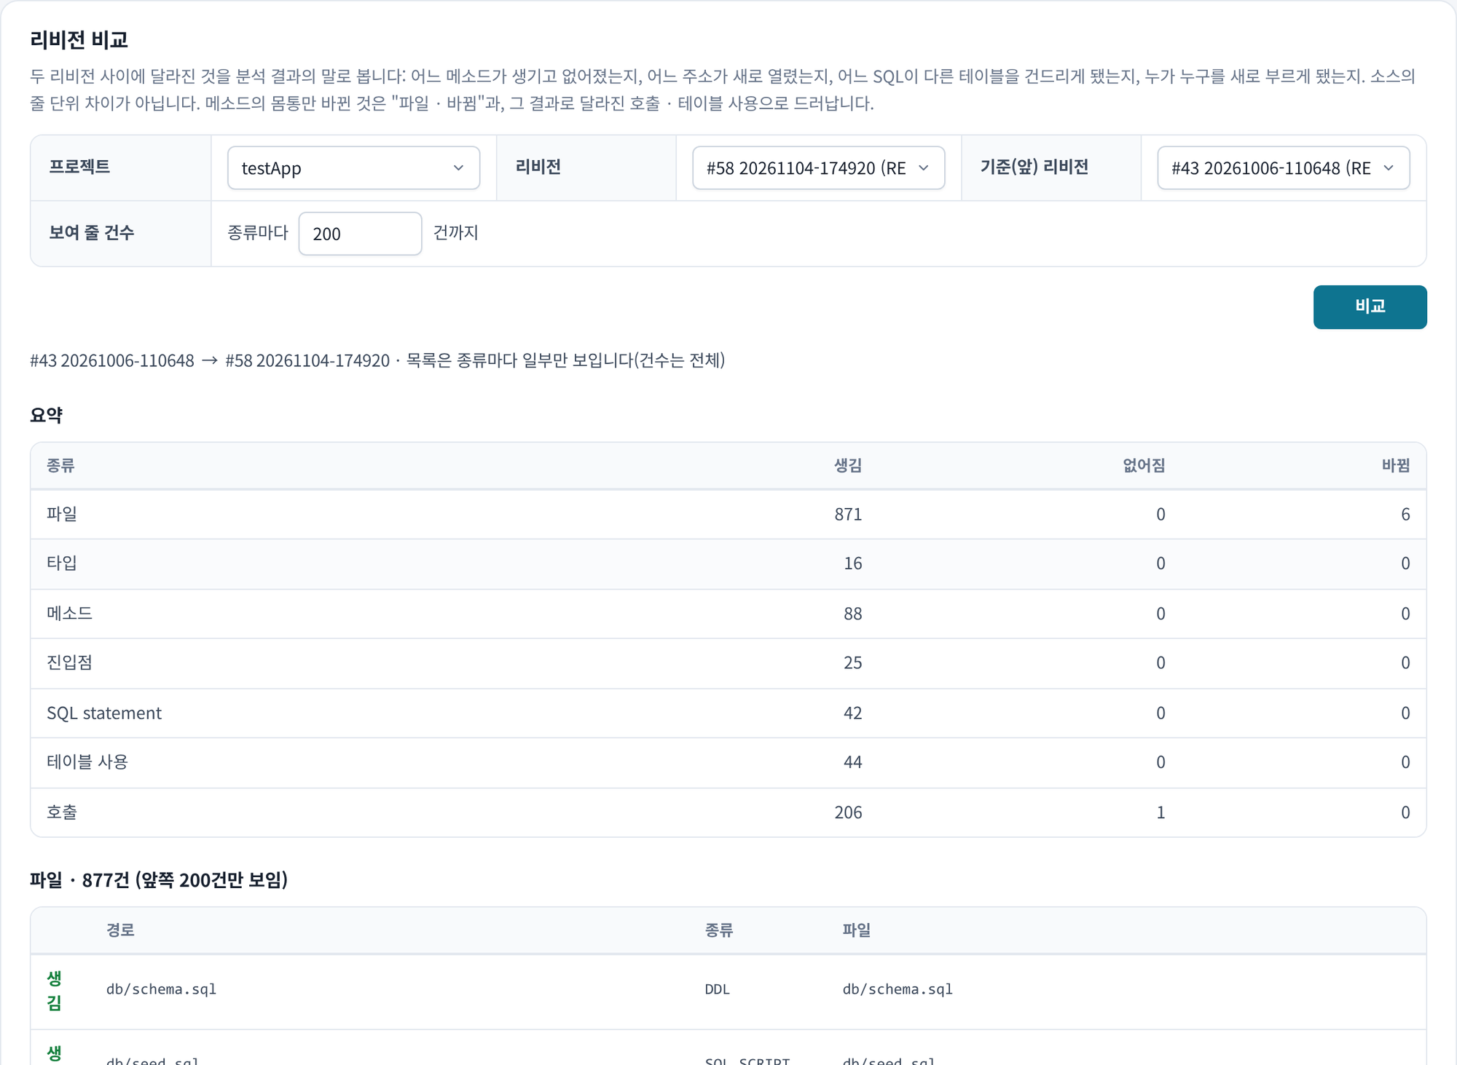
리비전 비교: 배포 사이에 무엇이 바뀌었나
DIFF
1
두 리비전을 고릅니다
기준을 비워 두면 증분 분석의 기준이나 바로 앞 리비전과 비교합니다.
1
2
의미 단위로 요약
파일, 타입, 메소드, 진입점, SQL, 테이블 사용, 호출이 몇 개 생기고 없어지고 바뀌었는지.
2
3
목록으로 확인
새로 열린 주소, 새로 건드리게 된 테이블, 새로 생긴 호출을 하나씩 봅니다.
git diff와 다른 점
줄 단위가 아니라 "누가 누구를 새로 부르게 됐는지"를 봅니다.
3

Slide 24
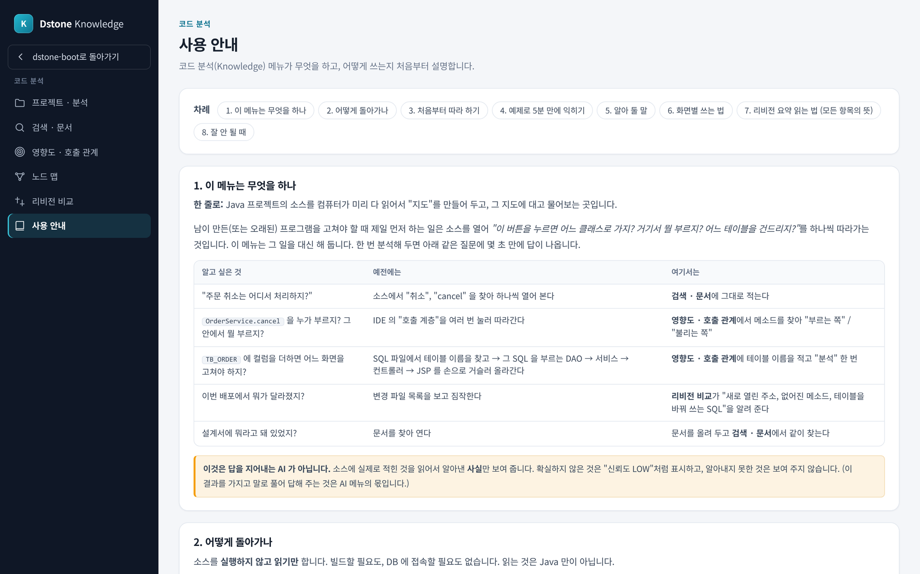


처음 쓰는 사람도 화면 안에서 배웁니다
ONBOARDING
사용 안내 8장
무엇을 하는 메뉴인지부터 예제 따라 하기, 낱말 뜻, 잘 안 될 때까지 한 페이지에 모았습니다.
예시 버튼으로 바로 채우기
화면마다 [이렇게 씁니다]가 있고, 예시를 누르면 입력칸이 채워집니다.
표본 프로젝트로 연습
Struts 표본으로 기대 결과와 비교하며 5분 만에 익힙니다.

Slide 25


AI 에이전트가 소스를 이해하는 눈이 됩니다
AI READY
dstone-ai-engine의 Agent는 KnowledgeTool로 같은 지식을 꺼내 씁니다. 짐작 대신 분석된 사실을 근거로 답합니다.
담당자 요청
AI 에이전트
KnowledgeTool
Dstone Knowledge
"로그 이력 조회 오류
고쳐 줘"
요구분석 · 영향도 ·
설계 · 개발 Agent
AI가 쓰는 조회 도구
분석된 사실과 근거
Agent가 고를 수 있는 조회 도구
knowledgeSearch 뜻으로 코드 찾기
knowledgeFindMethods 메소드 찾기
knowledgeCallers 부르는 쪽
knowledgeCallees 불리는 쪽
knowledgeImpact 영향도
knowledgeTableUsage 테이블 쓰임새
함께 쓰면: AI 에이전트 for SM
요청서에 프로젝트ID만 적으면 Agent가 Knowledge로 호출 관계와 영향 범위를 먼저 찾고 분석서를 씁니다.

Slide 26



사내 환경에 그대로 들이는 구조
ARCHITECTURE
소스는 읽기만
채팅 LLM 없이 동작
비밀값은 저장하지 않음
대상 소스를 고치거나 빌드하지 않습니다. 대상 시스템 DB에도 붙지 않습니다.
분석은 계산으로 합니다. 쓰는 AI는 글을 숫자로 바꾸는 임베딩 모델 하나뿐입니다.
설정 파일의 비밀번호 같은 값은 **** 로 가려서 기록합니다.
폐쇄망 그대로
API 키 인증
표준 구성
화면 라이브러리를 내장해 외부 CDN 없이 열리고, 임베딩도 사내 모델로 돌립니다.
X-API-Key로 호출하는 쪽을 확인하고, 올린 문서는 호출한 쪽별로 나눕니다.
Java 21 · Spring Boot 서버 하나와 PostgreSQL + pgvector. 모든 기능은 REST API입니다.

Slide 27
도입하면 이렇게 달라집니다
NEXT STEP
01
02
03
고치기 전에 범위를 압니다
사람이 바뀌어도 지식은 남습니다
AI가 근거를 갖고 일합니다
영향받는 진입점과 화면이 먼저 나와 회귀 테스트 범위를 놓치지 않습니다.
시스템 구조가 DB에 남아 인수인계와 신규 투입자 적응이 빨라집니다.
AI 에이전트가 분석된 사실을 근거로 분석서와 수정안을 씁니다.
도입은 이렇게 시작합니다
1. 소스 등록 · 분석
2. 품질 확인
3. 업무에 붙이기
운영 중인 시스템 소스 폴더를 등록하고 분석합니다. 수십만 줄 규모도 몇 분이면 끝납니다.
리비전 요약의 "한눈에 보기"로 결과를 믿고 써도 되는지 확인합니다.
영향도·검색을 SM 업무에 쓰고, AI 에이전트와 연결합니다.
Dstone Knowledge · 코드 분석 Tool

